Slide 1
Metodologie 2
Lekce 2
Lenka Slepičková

Slide 2
Kvantitativní nebo kvalitativní výzkum?
Dedukce x indukce
Práce s čísly, kvantifikace x práce se slovy, významy, interpretace
Ověřování hypotéz x vytváření teorie
Zjišťujeme, zda konkrétní struktura existuje v datech x sledujeme, zda je v datech nějaká struktura
Standardizované metody sběru dat x nestandardizované metody sběru dat

Slide 3
Kdy zvolit kvantitativní přístup?
Fenomén, o kterém máme nějaké informace
Aplikace teorie
Máme v úmyslu provést standardizované srovnání, určit tvar a dimenze, kvantifikovat vztahy mezi proměnnými a popsat variabilitu
Dokážeme zformulovat hypotézu, známe proměnné
Ambice zobecňovat závěry na populaci (nelze vždy!)

Slide 4
Kdy zvolit kvalitativní přístup?
Nové téma, neexistují teorie, je těžké identifikovat proměnné
Chceme usilovat o podrobnější studium fenoménu nebo situace, holisticky a v kontextu, se zaměřením na interpretace, významy, porozumění a/nebo na procesy
Je třeba studovat aktéry v jejich přirozeném prostředí
Nemáme-li ambici zobecňovat naše závěry na populaci

Slide 5
V kvantitativním výzkumu se obvykle setkáme s těmito kroky:
  formulace problému a výzkumné otázky
  informační příprava výzkumu
  formulace hypotéz
  rozhodnutí o populaci a vzorku
  pilotní studie
  rozhodnutí o technice sběru informací
  operacionalizace
  konstrukce nástrojů pro tento sběr;
  předvýzkum;
  sběr dat, zpracování dat
  analýza dat
  Interpretace
  závěry

Slide 6
Hypotéza
Hypotéza je očekávání o charakteru věcí, vyvozené z teorie
Hypotéza je ověřitelný výrok o vztazích mezi dvěma jevy
Pravidla pro tvorbu hypotéz
Je oznamovací, jednoznačně formulovanou větou
Obsahuje závislou a nezávislou proměnnou
Obsahuje měřitelné proměnné
Obsahuje tvrzení o rozdílech, vztazích nebo následcích
(Je motivovaná)

Slide 7
Hypotézy
Čím větší kontakt mají lidé s osobami s postižením, tím pozitivnější k nim mají postoj.
Mladší učitelé mají pozitivnější postoje k inkluzi než starší učitelé.
V současných příručkách pro rodiče je více prvků liberální výchovy než v příručkách starších.
Zvýší-li učitel počet pochval, výuka bude efektivnější.
Sociální status rodiny ovlivňuje školní úspěšnost potomků
Sledování programů s násilným obsahem zvyšuje agresivitu u dětí.

Slide 8
Časté chyby
1. Hypotéza není výrokem o vztazích mezi dvěma jevy
Na vybrané ZŠ Rynárec se šikana nevyskytuje.
Znalost pojmu kyberšikana je mezi dětmi velmi nízká.
Metodický materiál rozšíří teoretickou základnu učitelů odborného předmětu a stane se účelnou a vítanou pomůckou při praktické výuce žáků.
  Pod pojmem zooterapie si většina respondentů představí nejčastěji psa a koně.
2. Hypotéza není ověřitelným výrokem
Pokud se mezi žáky kyberšikana objeví, žáci nebudou vědět jak na tuto situaci správně zareagovat.
Informovanost lidí o osobách s postižením zvyšuje snahu jim pomoci v MHD.
  Čím více bude doba pokrokovější (ekonomicky), tím méně bude lidí věřících.

Slide 9
Časté chyby
Odhadujeme výsledky výzkumu
S drogami se již na ZŠ setkalo více než 70 procent žáků.
4. Snažíme se vysvětlit výsledky výzkumu
Žáci s postižením neužívají drogy příliš často, protože nemají šanci se k nim dostat.
5. Samozřejmé tvrzení
Sociálně silnější rodiny si mohou dovolit lepší, nákladnější technologie pro své děti se sluchovým postižením
Studenti prvního ročníku medicíny mají méně informací o lupénce než studenti pátého ročníku.
Čím více času tráví matka ve společnosti lidí, tím méně trpí sociální deprivací.
Možnost komunikovat se slyšícími je pro sluchově postižené přínosem, integrace posiluje rovnost možností rozvoje a sebeuplatnění .

Slide 10
Konceptualizace, operacionalizace
Konceptualizace
Je přesnou definicí konceptů (a jejich dimenzí), používaných ve výzkumu.
Operacionalizace
Neříká, co to je studovaný fenomén, ale říká, jak jej poznat.
Definované pojmy převádíme do zkoumatelne podoby, tj. na empiricky zjistitelné, nějakým způsobem měřitelné či !říditelné údaje.
Operacionalizace vyjadřuje koncept popisem operací, kterými bude měřen.
V praxi probíhá jako stanovování indikátorů.
Notes:
Zpět k příkladu výzkumu.

Slide 11
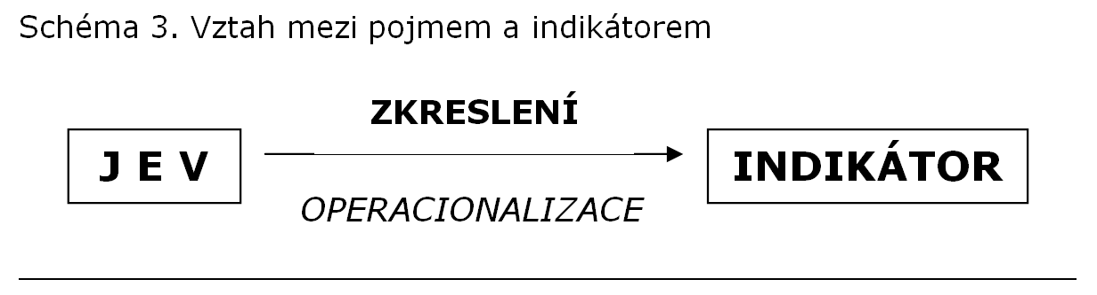

Slide 12
Příklad hypotéz a procvičování indikátorů
1. Lidé, kteří jsou deprivovaní, více tíhnou k náboženství než lidé, kteří nejsou deprivovaní.

Slide 13
Příklad: Koncept deprivace
Deprivace
KONCEPT
DIMENZE KONCEPTU
Fyzická
Ekonomická
Sociální
Politická
Psychická
Sociální deprivace je situace strádání ve společenské oblasti,
sociální izolace a narušení sociální identity a dovedností.
KONCEPTUALIZACE
Indikátor č. 1
Sociální izolace:
Počet přátel
kontakt s rodinou
angažmá v organizacích
kontakt se sousedy
Indikátor č. 2
Nedostatek oceněných rolí
povolání
- stav
Indikátor č. 3
Sociální dovednosti
introverze/extrovezre
asertivita
OPERACIONALIZACE

Slide 14
Příklad: Religiozita
Religiozita
KONCEPT
DIMENZE KONCEPTU
Postoje
Víra
Chování
Oficiální deklarace
KONCEPTUALIZACE
Indikátor č. 1
Indikátor č. 2
Indikátor č. 3
OPERACIONALIZACE

Slide 15
2. Pohádky rozvíjejí obrazotvornost dětí.
3. Dívky jsou v učebnicích prvouky zobrazovány stereotypněji než chlapci.
4. Čím je společnost frustrovanější, tím je také krvelačnější.
5. Děti žijící po rozvodu rodičů ve střídavé péči jsou v životě úspěšnější než děti žijící po rozvodu převážně s jedním rodičem.

Slide 16
Pozor na hypotézy naznačující kauzální vztahy!
Typ školy má vliv na komunikační styl učitele.

Slide 17
Kdy hypotézy v kvantitativním výzkumu neformulujeme?
Je-li výzkum deskriptivní a má jen jednu proměnnou
Př. Jaké jsou souhrnné výkony žáků v testu PISA?
Jak vypadá typický den svobodné matky?
Jaké jsou projevy agresivity ve škole?
Jaké je časové zastoupení jednotlivých činností učitele na hodině biologie?

Slide 18
Validita
schopnost indikátoru měřit koncept, který skutečně měřit zamýšlíme
validní měření je pak takové, kdy měřicí nástroj skutečně měří koncept, který má být měřen, zatímco nevalidní měření zamýšlený jev nepostihuje
validita indikátoru platí vždy pouze pro kontext, v němž byla ověřena, tzn. v kontextu daného jevu

Slide 19
Reliabilita
schopnost indikátoru měřit koncept bez náhodného kolísání a zkreslení
reliabilní měření je takové, kdy v případě, že se stav pozorovaného předmětu nezměnil, dosahuje měření stále stejného výsledku.
metodou, jak zajistit co nejvyšší míru reliability je standardizace, neboli zajištění totožných podmínek pro všechna měření. Zajišťujeme, že sběr empirické informace musí probíhat ve standardizovaném prostředí (např. domácnost respondenta), za standardizovaných podmínek (rozhovor tváří v tvář, bez přítomnosti další osoby) a pomocí standardizovaného zkumného nástroje (dotazník s předepsanými otázkami i odpověďmi, daným pořadím atp.).

Slide 20
Reprezentativita
Možnost zobecnění výsledků - určuje, zda to, co bylo vyzkoumáno, je možné vztáhnout i na další objekty, které přímo nebyly předmětem zkoumání.
Generalizovat informace lze pouze v případě, že výběrový soubor je zmenšeninou souboru základního, tzn. že oba soubory se neliší v rozložení žádné z myslitelných vlastností, jenom svojí velikostí.
Reprezentativtta není určována jen počtem zkoumaných jednotek a návratností, ale i mechanismem jejich výběru ze základního souboru.

Slide 21
Populace x vzorek
Základní soubor x výběrový soubor
xxxxxxxxxxxxxxxxxxxxxxxxxxxxxxxxxxxxxxxxxxxxxxxxxxxxxxxxxxxxxxxxxxxxxxxxxxxxxxxxxxxxxxxxxxxxxxxxxxxxxxxxxxxxxxxxxxxxxxxxxxxxxxxxxxxxxxxxxxxxxxxxxxxxxxxxxxxxxxx
X x
x
x x
x x x
x x
x

Slide 22
Redukce populace na vzorek
Vzorek (výběrový soubor) = skupina jednotek, které skutečně pozorujeme
Populace (základní soubor) = soubor jednotek, o kterém předpokládáme, že jsou pro něj naše závěry platné
Jak dosáhnout co největší podobnosti vzorku a populace?

Slide 23
Výběr vzorku I. Výběry zajišťující reprezentativitu
Náhodný výběr – každý prvek populace má stejnou pravděpodobnost, že se do vzorku dostane
Reprezentuje známé i neznámé vlastnosti populace
Jsme schopni vyčíslit, jak se vzorek liší od populace
- Prostý náhodný výběr, systematický výběr, náhodný stratifikovaný výběr, vícestupňový náhodný výběr
Kvótní výběr – imituje ve struktuře vzorku známé vlastnosti populace
- Závislost na tzv. opoře výběru: seznam jednotek základní populace, z něhož vzorek vybíráme
Omezujeme se jen na několik málo proměnných
Musíme populaci znát
- Závislost na tazateli atd.
Notes:
Systematický výběr – každá n-tá jednotka ze seznamu (první ale musí být vybrána náhodně!), stratifikovaný – populace je rozdělena do skupin (například studenti jednotlivých ročníků) a vybírá se náhodně z těchto skupin, vícestupňový – nejprve se náhodně vybírají uskupení (okresy), pak teprve jedinci atd.

Slide 24
Výběr vzorku II. Výběry nezajišťující reprezentativitu
Samovýběr
Účelový výběr – je založen na úsudku výzkumníka o tom, co by mělo být pozorováno a co je možné pozorovat
Dostupný výběr
Anketa – odpovídá ten, kdo má zájem
Sněhová koule
- Velké omezení pro generalizaci našich závěrů
Notes:
Problém samovýběru;

Slide 25
Orientační návod pro vztah mezi velikostí základního a výběrového souboru (Gavora, 2010)
Základní soubor | Výběrový soubor
100 | 80
200 | 135
300 | 169
400 | 196
500 | 217
1000 | 278
1500 | 357
10000 | 370

Slide 26
Pilotní studie
cílem je zjistit, zda je náš výzkum např. v dané populaci vůbec možný
ověřuje, zda informace, kterou požadujeme, v naší populaci vůbec existuje a zda je dosažitelná
je prováděna např. na malé skupině vybrané z populace, kterou hodláme studovat
často kvalitativní techniky
důležitá hlavně tehdy, pokud nemáme opravdu hlubokou znalost o zkoumané populaci

Slide 27
Předvýzkum
účelem předvýzkumu je odzkoušení nástrojů (př. dotazníku), které jsme pro náš výzkum zkonstruovali
zkoušíme i analytický postup

Slide 28
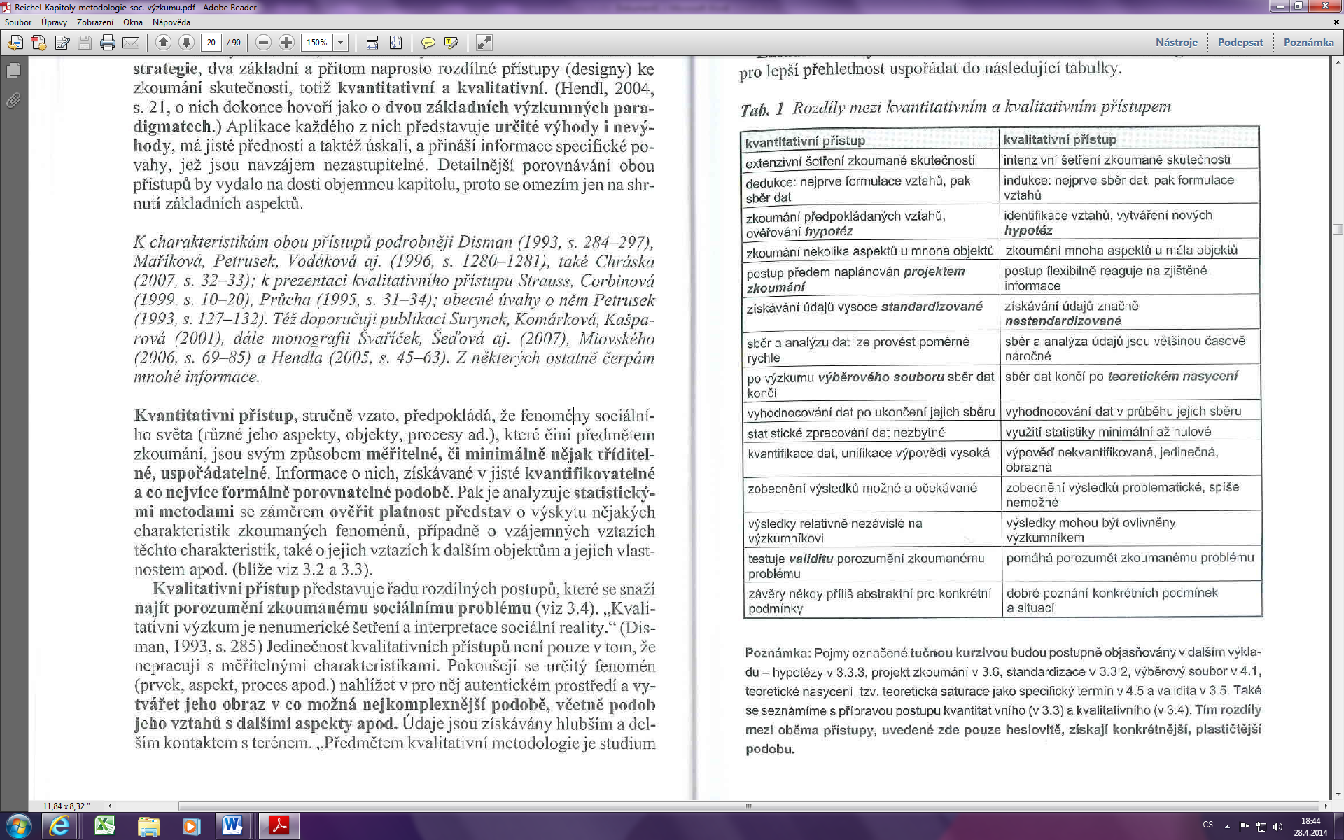
Reichel, Jiří: Kapitoly metodologie sociálních výzkumů (2009)

